Slide 1
Jaunais profesors
Pauls Purviņš, 17.03.2023

Slide 2
Problēma
Par projektu īsumā
Matemātikas atzīme ik gadus pasliktinās – no 43.3% 2014. gadā tā pazeminājusies līdz 32.7% 2019. gadā, un pēdējo 3 gadu laikā tā saglabājusies nemainīgi zemā līmenī
* CE eksāmenu rezultāti

Slide 3
Inovācija
Par projektu īsumā
Mākslīgā intelekta modelis, kurš, prognozē katra skolēna punktu skaitu līmeņa beigās pirms līmenis ir pabeigts, tādejādi varam piemērot uzdevumus, kuri atbilst precīzi skolēna spējām

Slide 4
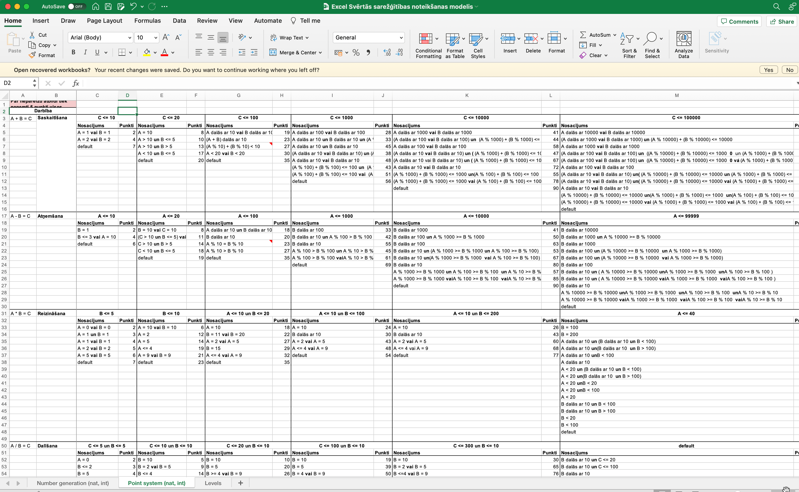
Sākotnējais algoritms
Par projektu īsumā
Vairāk nekā 50 dažādi likumi,
lai novērtētu skolnieka
spējas un uzdevumu sarežģītību

Slide 5
Konkurentu risinājumi
Par projektu īsumā
DuoLingo Math – bez maksas, maz radoši elementi, ir mobilā lietotne, nav web versija (nav latviešu valodā)
AdaptedMind – 10 EUR/mēn, peļņa 2021 9mil USD, ir radoši elementi, nav mobilā lietotne

Slide 6
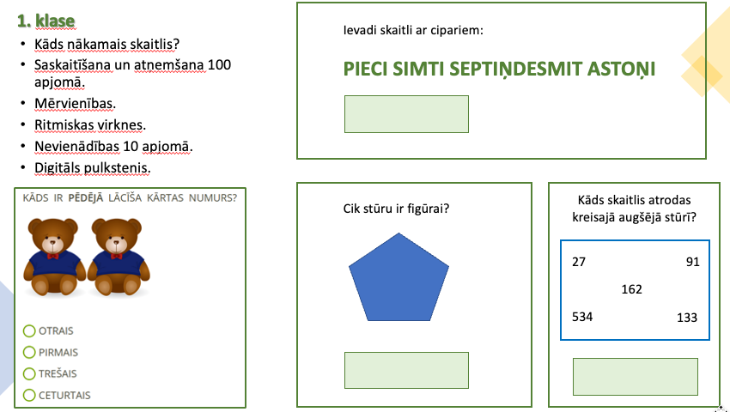
Uzdevumu saturs
Par projektu īsumā
Piemērs:
Sadarbībā
ar ViA

Slide 7
Mērķa auditorija
Par projektu īsumā
Ideālais pircējs:
Bērnu vecāki, ar augstāko izglītību, vecāku ienākumu līmenis
Rietumvalstīs: 4000 EUR/mēn
Latvijā: 1000 EUR/mēn
Vecāki, kuriem bērni vecumā 4-15 gadi sākumskolas izglītības sistēmā
Sākotnēji testējam uz mazo valodu valstīm Baltijā - Latviešu, Lietuviešu, Igauņu valodās

Slide 8
Cena
Par projektu īsumā

Slide 9
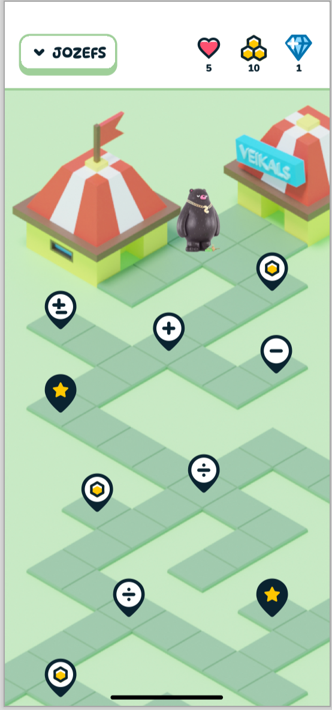
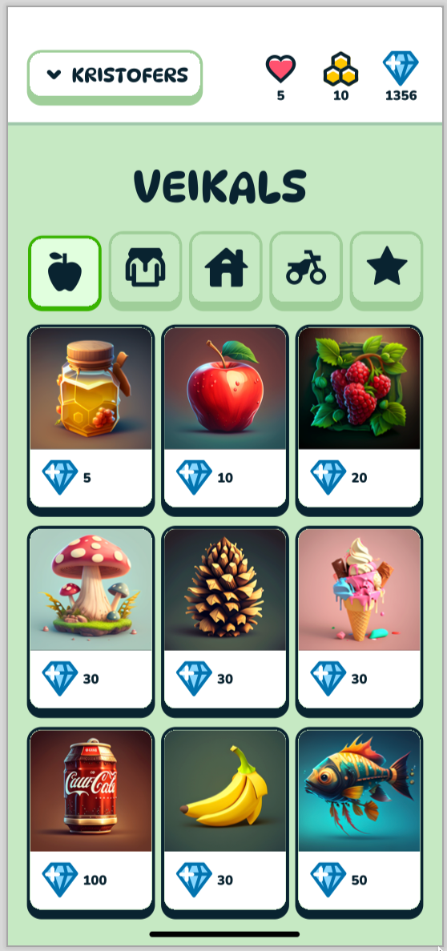
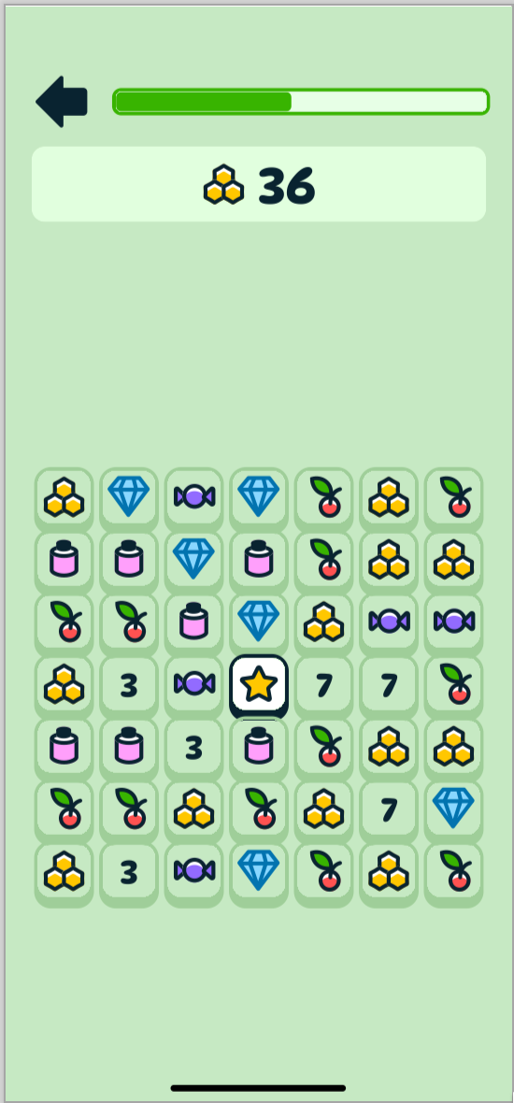
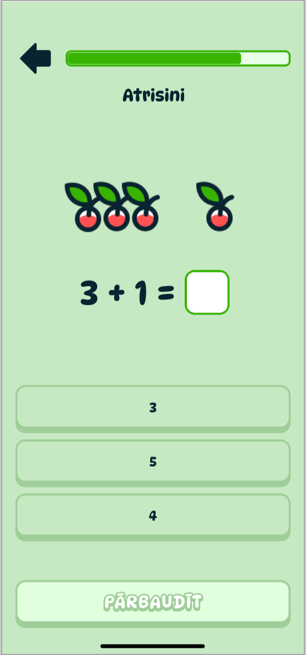
Mūsu lietotne (demo)
Par projektu īsumā

Slide 10
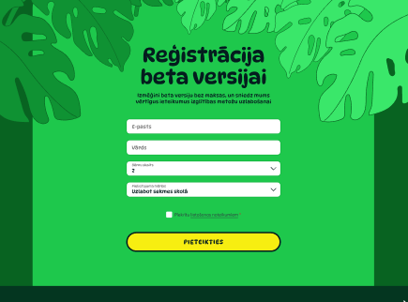
Pieteikšanās tiešsaistē (demo)
Par projektu īsumā

Slide 11
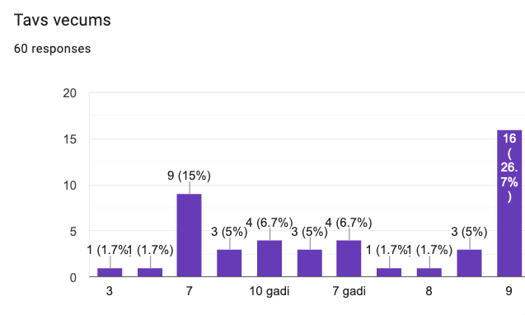
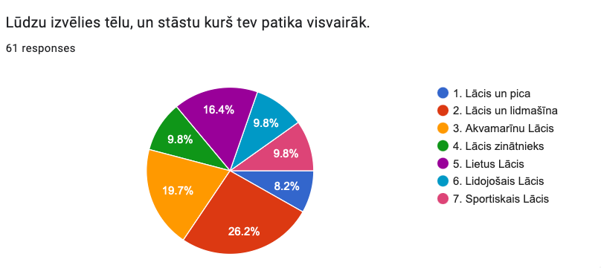
Lietotāju aptauja
Par projektu īsumā

Slide 12
2 mēnešu mērķi
Par projektu īsumā
1. Veikta esošo mobilo lietotņu izpēte, tirgus noieta un biznesa modeļu analīze – 100%
2. Izstrādāts produkta nefunkcionālais dizains – 100%
3. Izstrādāts matemātisko uzdevumu saturs – 100%

Slide 13
4 mēnešu mērķi
Par projektu īsumā
1. Izstrādāta produkta testa versija – 100%
2. Izveidota produkta mājaslapa – 100%
3. Iegūtas atsauksmes no testa lietotājiem – 100%
4. Izstrādāts mārketinga plāns – 100%

Slide 14
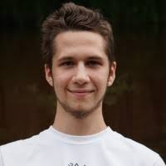
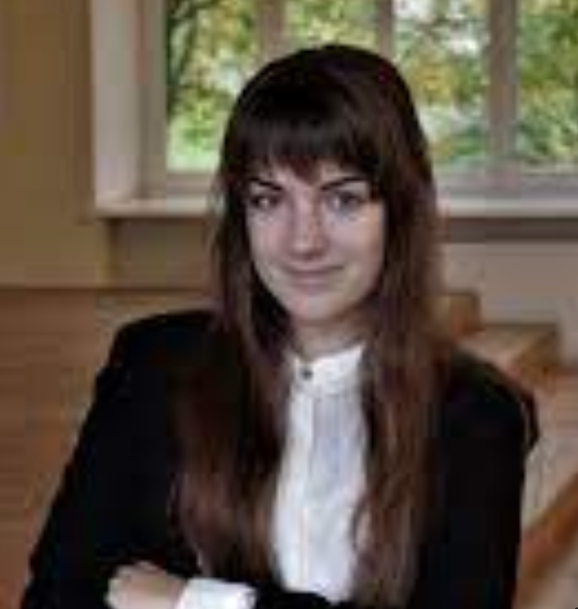
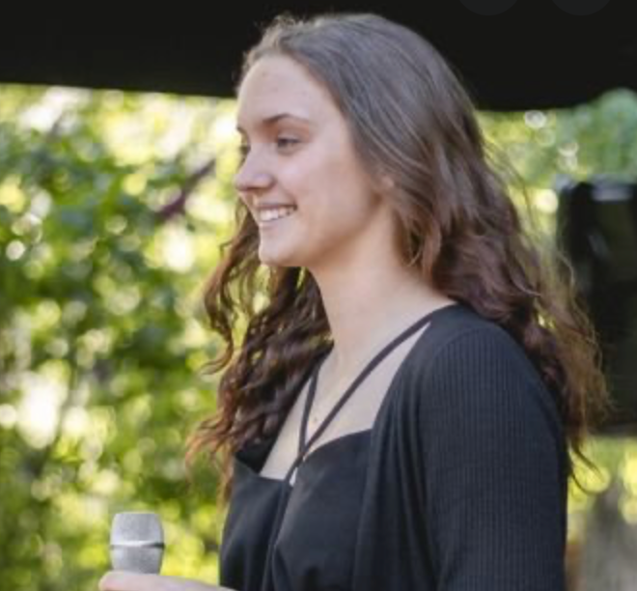
Komanda
Par projektu īsumā
Pauls Purviņš,
LU students, Projekta vadītājs,
Veic lietotnes implementāciju Veic dizaina sagatavošanu
Anita Ramka,
RTU studente, Marketinga vadītāja
Veic marketinga plāna izveidi
Kristiāna Heniņa,
RTU studente, Programmētājs
Veic lietotnes implementāciju

Slide 15
Paldies par uzmanību!

